Slide 1
Štatistika

Slide 3
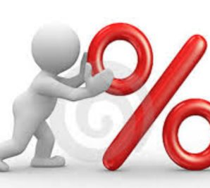
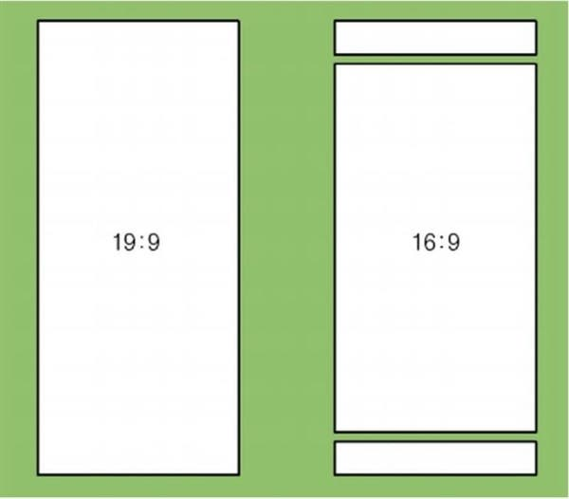
Štatistika
Skúma údaje založené na skúsenostiach.
Charakterizuje ich a vyjadruje v číselnej forme.
Na vyjadrenie vzťahu medzi zisťovanými údajmi
sa často používajú pomer a percentá.

Slide 4
Otec má 40 rokov a jeho syn má 10 rokov. Vyjadri pomerom vek otca k veku syna.
Riešenie
otec (o) ... 40 rokov
syn (s) ... 10 rokov
o : s = 40 : 10 = 4 : 1
Vek otca ku veku syna je v pomere 4 : 1.

Slide 5
Riešte úlohu:
V deviatom ročníku bolo na škole 45 chlapcov a 10 dievčat.
a) Vyjadri pomerom počet chlapcov k počtu dievčat.
b) Uveď v percentách počet dievčat z celkového počtu žiakov v 9. ročníku.
c) Uveď v percentách počet chlapcov z celkového počtu žiakov v 9. ročníku.

Slide 6
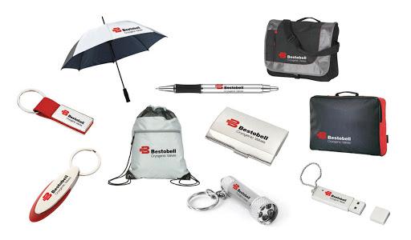
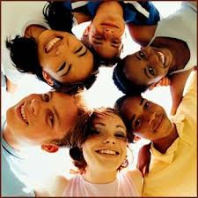
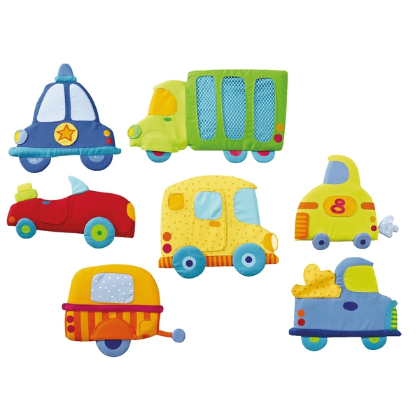
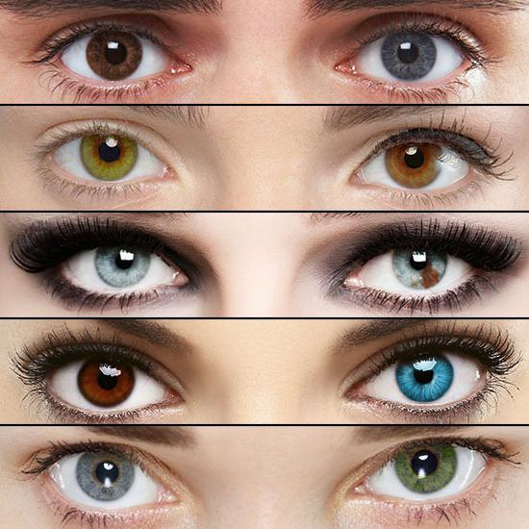
V štatistike získavame číselné informácie o rôznych skupinách
osôb
predmetov
javov
Teda o štatistických súboroch

Slide 7
Každý objekt patriaci do štatistického súboru nazývame
štatistická jednotka.
Štatistický súbor
Štatistická jednotka

Slide 8
Spoločná vlastnosť štatistických jednotiek v štatistickom súbore
sa nazýva štatistický znak.
Napríklad – farba vlasov
- výška jednotlivcov v skupine

Slide 9
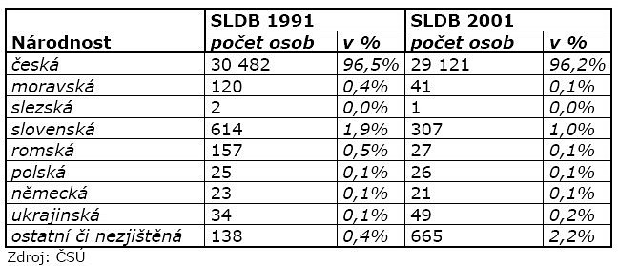
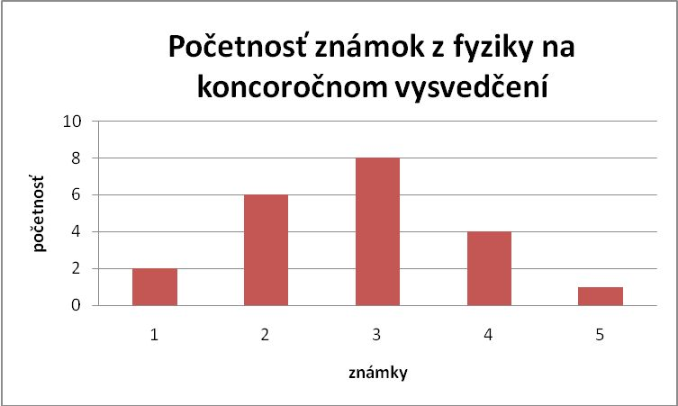
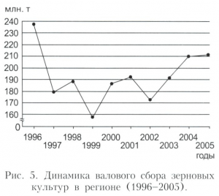
Údaje získané pozorovaním, meraním a skúmaním potom
triedime podľa potreby,
spracúvame do tabuliek,
znázorňujeme pomocou grafov alebo diagramov.

Slide 10
Príklad 1:
Kristína a Evka zisťovali známky z matematiky u všetkých žiakov 5.A triedy. Zapisovali odpovede piatakov čiarkami na papier:
1 ||||| ||||| |
2 ||||| ||||| |||
3 ||||| ||
4 |||||
5
Zapíšte výsledky prieskumu do tabuľky.

Slide 11
Riešenie:
Známka | Počet žiakov
1 | 11
2 | 13
3 | 7
4 | 5
5 | 0
Vidíme, že 11 žiakov 5. A triedy malo známku 1.
Číslo 11 nazývame absolútna početnosť znaku
- žiak dostal z matematiky 1.

Slide 12
Už vieme, že absolútna početnosť udáva počet prvkov s rovnakou vlastnosťou a relatívna početnosť vyjadruje aká časť celku má danú vlastnosť. Udáva sa v zlomku alebo v %.
Doplňte v tabuľke absolútne i relatívne početnosti javu „žiak dostal
z matematiky 1“, „žiak dostal 2“ ,...
Známka | Početnosť javu žiak dostal známku ...
 | absolútna | relatívna
 |  | v zlomku | v %
1 | 11 | 11/36 | 30,55
2 | 13 | 13/36 | 36,11
3 | 7 | 7/36 | 19,44
4 | 5 | 5/36 | 13,88
5 | 0 | 0 | 0

Slide 13
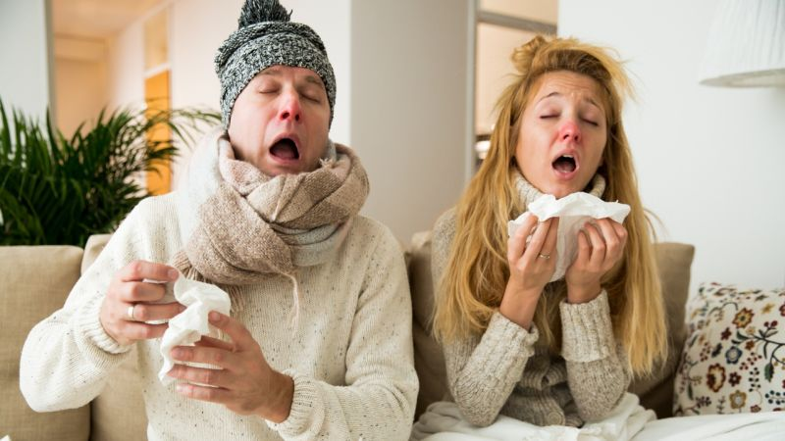
Riešte príklad 2:
V rámci ochrany života a zdravia zisťovali študenti zdravotníckej školy na náhodne vybranej skupine ľudí, koľko dní z kalendárneho roka ostali kvôli ochoreniu doma. Tri dni ostalo doma 28 ľudí, 7 dní ostalo doma 26 ľudí, 14 dní ostalo doma 15 ľudí a 21 dní ostalo doma 11 ľudí. Viac dní doma neostal nikto z opýtaných. Celkový počet ľudí, ktorých náhodne oslovili, bol 200.
Uvedené údaje zapíš do tabuľky, uveď absolútnu početnosť a relatívnu početnosť pre zisťovaný jav.

Slide 14
Príklad 3
Na podporu Vysokých Tatier sa rozhodli žiaci 9. ročníkov kupovať len určitý druh minerálnej vody.
Zaujímalo ich, koľko ľudí v ich najbližšom okolí sa pripojilo k akcii Vodou pomôžeme našim horám a koľko fliaš minerálky kúpili za posledných 5 dní. Celkovo oslovili 50 náhodne vybraných ľudí. Z nich si dvadsaťosem kúpilo 1 fľašu, desať kúpilo 3 fľaše, traja kúpili 4 fľaše, sedem kúpilo 5 fliaš, dvaja si nekúpili žiadnu fľašu.
Uvedené údaje zapíš do tabuľky, uveď absolútnu a relatívnu početnosť pre zisťovaný znak.

Slide 15
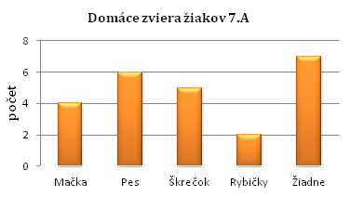
Zistené štatistické údaje spracovávame aj do grafov alebo diagramov.
Fero, žiak triedy 7.A chcel vedieť, aké domáce zvieratá majú jeho spolužiaci.
Svoje zistenie spracoval do tabuľky.
Zobrazte situáciu v triede
stĺpcovým diagramom.
Zviera | Počet žiakov
Mačka | 4
Pes | 6
Škrečok | 5
Rybičky | 2
Žiadne | 7

Slide 16
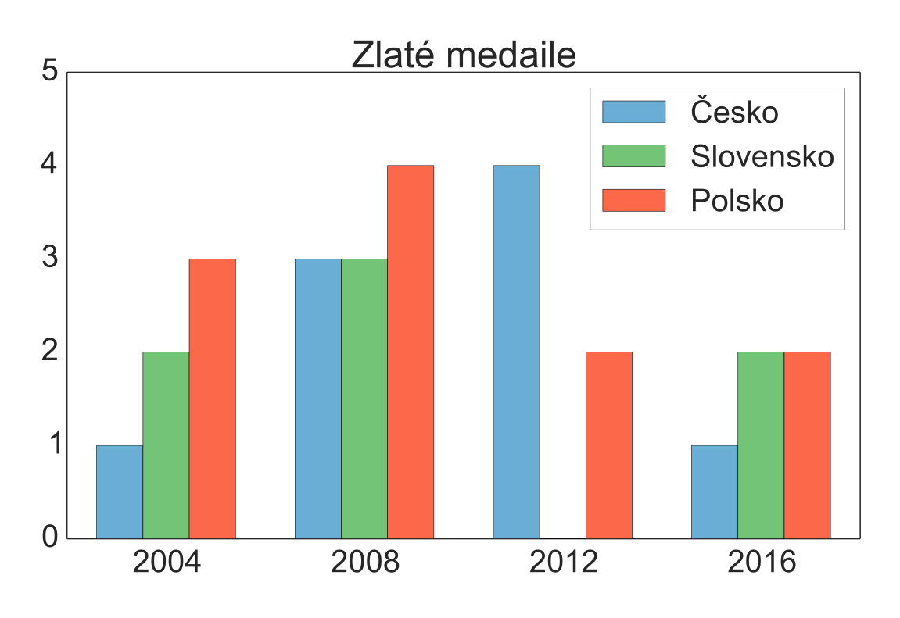
Graf znázorňuje zisk zlatých medailí na letných olympiádach.
V ktorom roku získala Slovenská republika najviac zlatých medailí?
Koľko medailí získala Poľská republika priemerne v období rokov
2004-2012 ?
Slovenská republika získala najviac zlatých medailí v roku 2008.
b) (3 + 4 + 2) : 3 = 9 : 3 = 3
Poľská republika získala v danom období priemerne 3 zlaté medaily.

Slide 17
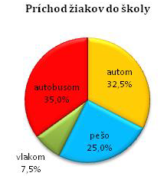
Kruhový diagram znázorňuje percentuálne rozloženie akým dopravným prostriedkom cestujú deti do školy v rámci jedného ročníka. Doplň tabuľku, ak v celom ročníku je 120 detí.
 | počet
Autom
Autobusom
Vlakom
Pešo
spolu

Slide 18
Ďakujem za pozornosť

